Slide 1
Châtel
Du 27 mars au 02 avril 2022
Séjour ski 6ème

Slide 2
Accompagnateurs :
Mme Maubert
Mme Guiocheau
M. Adam
M. Lequertier

Slide 3
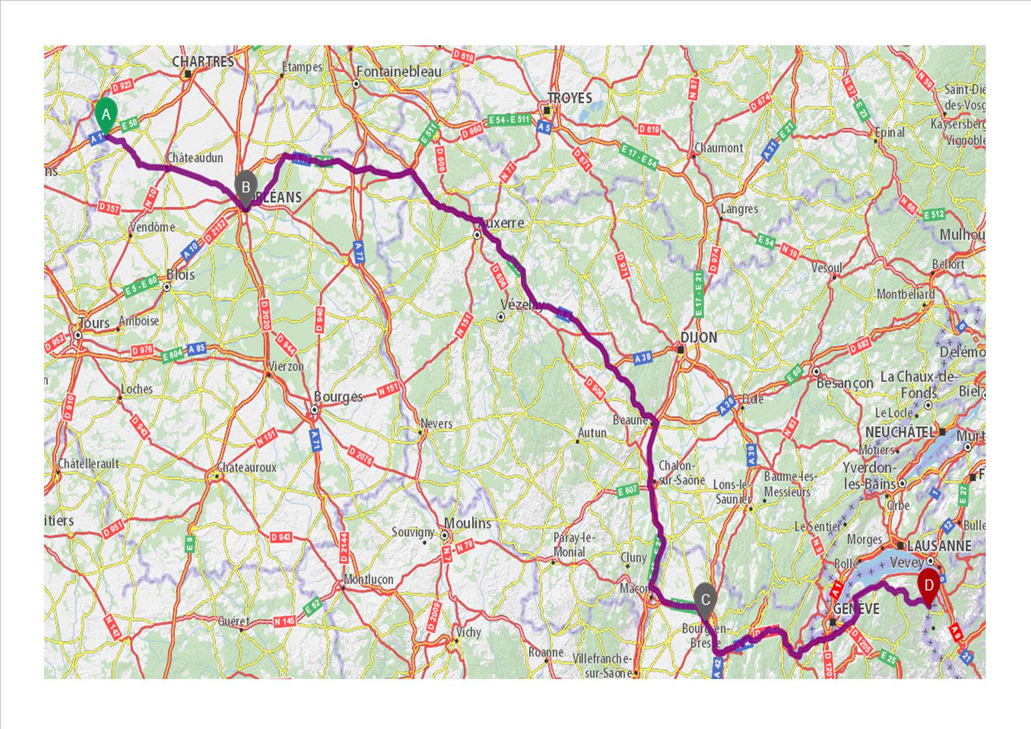

Slide 4
Châtel
Dépt Haute-Savoie (74)
Altitude : 1200m
Limite Suisse
Domaine skiable des portes du soleil (12 stations franco-suisses dont Avoriaz, les Gets, Morzine)

Slide 5
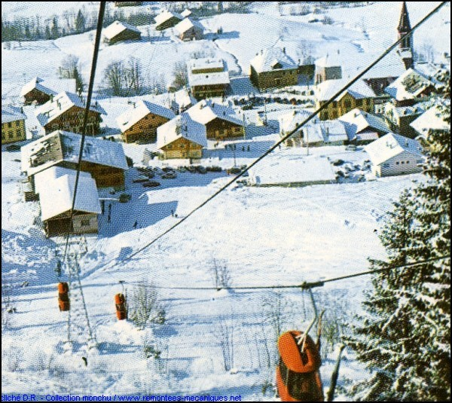
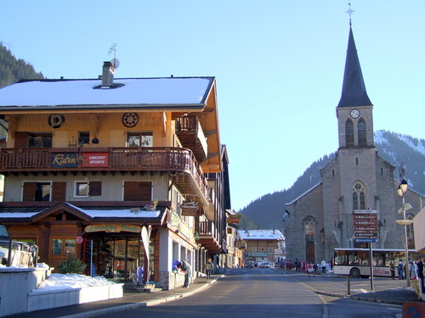
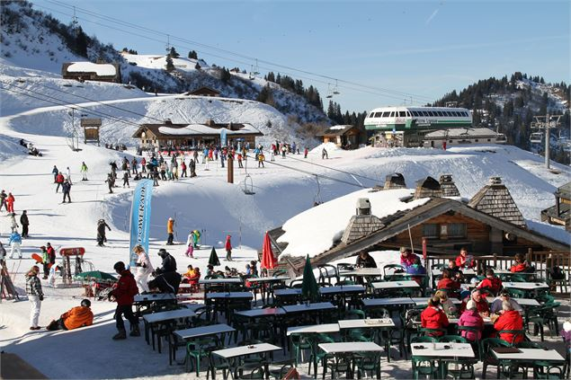
Châtel

Slide 7
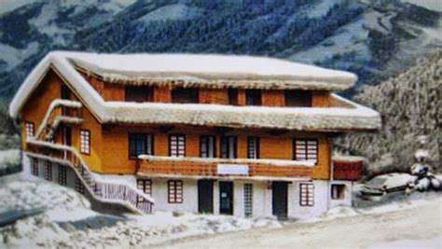

Slide 8
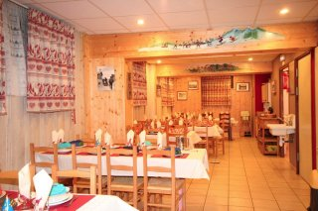

Slide 9
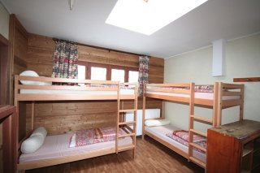

Slide 10
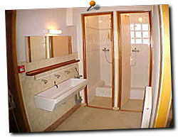

Slide 11
Le Séjour
Départ : le dimanche 27 mars à 6h00 (voyage de jour)
RDV à 5h30( changement d’heure)
Prévoir le pique-nique du dimanche midi
Arrivée le dimanche soir vers 17h00.
Installation dans les chambres.
Récupération du matériel de ski
Repas.
Coucher vers 21h00.
Retour : le samedi 02 avril à 05h30 (voyage de nuit)
Diner avant de partir.
Départ vers 21h00.
Petit-déjeuner dans les familles.

Slide 12
Journée Type
8h00 : Réveil
8h30 : Petit déjeuner.
9h00 : Temps calme.
10h 30 : Départ pour les pistes.
11h00-13h00 : Cours de ski.
13h30 : Repas
1 4h30 : Départ pour les pistes
15h00-17h00 : Cours de ski.
17h30-18h00 : Goûter / Bilan de la journée / temps de discussion.
18h00-19h30 : Douches / Temps de repos / Courrier / Convivialité à la salle d’animations.
19h30 : Repas
20h30 : Soirée (Cinéma / grands jeux / Boom,…)
22h00 : Coucher.

Slide 13
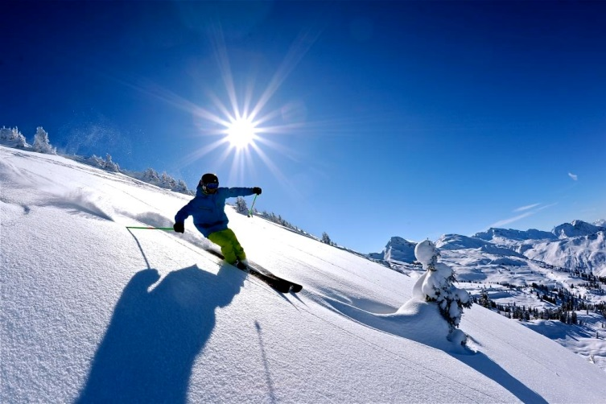
Programme de la semaine
LUNDI matin : ski
LUNDI après-midi : ski
MARDI matin : ski
MARDI après-midi : ski
MERCREDI matin : Marché, visite de la station.
MERCREDI après-midi : Achat souvenirs, cartes postales..
JEUDI matin : ski
JEUDI après-midi : ski
VENDREDI matin : ski
VENDREDI après-midi : ski
et remise de médailles.

Slide 14
Règlement du séjour
Les portables seront autorisés sur les temps de repos, mais éteints à partir de 21h00 et pendant les repas, les cours de ski et les animations.
En cas de problème les parents seront avertis par téléphone.
En cas d’urgence, les parents pourront appeler au numéro suivant : 06.30.06.27.94
Ne pas emmener d’objets de valeur.
Les élèves qui ont des traitements à prendre devront donner les médicaments aux professeurs avec une photocopie de l’ordonnance (le jour du départ).
Le règlement intérieur du collège est applicable.
Tous les horaires devront être impérativement respectés.
Il n’est pas possible pour les garçons d’aller dans les chambres des filles et inversement.
L’extinction des lumières et le retour au calme dans les chambres se fera à 22h00.
Tant que l’état de santé le permet, tous les cours de ski seront obligatoires.
Les chambres devront être rangées tous les matins.
Les lits devront être faits tous les matins.
A la fin de chaque repas les couverts devront être mis en bout de table.
Les élèves devront respecter et aider dans la mesure du possible tous les personnels de service du lieu d’accueil.
Lors des cours de ski, les élèves, ne devront jamais s’éloigner du groupe.
Lors des cours de ski les élèves devront porter des lunettes solaires, des gants de ski, un blouson et de la crème solaire suffisamment puissante en fonction de la nature de la peau.
Lors des cours de ski les asthmatiques devront toujours avoir leur ventoline avec eux.
Les élèves ne devront jamais quitter le centre sans être accompagnés d'un encadrant.

Slide 15
L’argent de Poche
Très peu de dépenses
Prévoir 7 euros pour la médaille ESF.

Slide 16
Autorisation du droit à l'image
Madame, Monsieur,
Nous allons filmer le séjour au ski des élèves et nous envisageons de créer une vidéo.
Pour réaliser ce document nous avons besoin de votre autorisation pour les passages en plan rapproché de votre enfant (interview, vie au chalet, trajet...), sachant qu'à ski ou en plan large on ne peut pas le reconnaître. Sachez que cette vidéo est exclusivement faîte pour les enfants du voyage ainsi que l'équipe pédagogique. Par conséquent, nous vous demandons de remplir l'intitulé ci-après.
Nom :.................................................................... Prénom :......................................................
O J'autorise l'apparition de mon enfant dans la vidéo du voyage au ski (Chatel 2022)
O Je n'autorise pas l'apparition de mon enfant dans la vidéo du voyage au ski (Chatel 2022)
Signature :

Slide 17
Autorisation du droit à l'image et droit d’auteur pour le blog
http://jdubellayski2022.eklablog.com

Slide 18
http://jdubellayski2022.eklablog.com

Slide 19
LISTE DES AFFAIRES OBLIGATOIRES ET SPECIFIQUES POUR LE VOYAGE AU SKI
Une paire de lunettes de soleil ou masque de ski
Une paire de gants
Un bonnet
Une écharpe
2 gros pulls
Un Anorak
Une combinaison de ski ou un pantalon chaud et imperméable ou un ensemble collants (3), pantalons(2) et bas de « k-way » (1)
5 paires de chaussettes chaudes
Une paire de chaussures chaudes et imperméables
Un tube de crème solaire adapté à une exposition forte au soleil
Déguisement pour la soirée costumée.
Ne pas oublier :
Le nécessaire de toilette (Shampoing, savon, dentifrice et brosse à dent...)
La serviette
Les affaires pour le soir.
Le pyjama
La carte d'identité(la photocopie dès que possible et l'originale le jour du départ).

Slide 20
QUESTIONS ????
Merci de votre attention

Slide 21
Vivement le 27 mars

